Slide 1
LE PARTAGE DU MONDE, de l’an 200 av. JC à nos jours Esquisse d’une histoire géopolitique universelle Mardi 27 mai 2025 (14/15) Mardi 10 juin 2025 (15/15) 8ème période : 1815-1914 Europe et Russie à la conquête de l’Orient et de l’Asie 1853-1914 : Apogée des impérialismes et partage de l’Asie orientale Indes et Malaisie britanniques ; Indochine française ; Indes néerlandaises, Philippines américaines ; 1er empire japonais

Slide 2
1847-1874 : En Indochine, 1ère conquête française : Conquête de la Cochinchine ; Protectorat sur le Cambodge et le Viêt-Nam qui s’ouvre au commerce occidental
1774-1845 : A l’est de la péninsule, le Siam et le Viêt-Nam dominants étendent leurs influences
1752-1802 : Avant l’arrivée des Européens, les trois puissances, Birmanie, Siam et Viêt-Nam, dominent l’Indochine ; Entre Siam et Viêt-Nam, deux royaumes secondaires : L’ex-Laos divisé en principautés, Luang Prabang et Vientiane ; Et le Cambodge
1774-1830 : Partage du Laos : Les Siamois détruisent Vientiane et vassalisent le Luang Prabang ; Le Viêt-Nam vassalise le Xieng Kouang
1795-1845 : Partage du Cambodge : Siam et Viêt-Nam établissent un protectorat conjoint, avec à terme une menace de partage
1624-1788 : Arrivée des Français : Evangélisation catholique et naissance d’une communauté chrétienne au Viêt-Nam
1624-1674 : Dans un Viêt-Nam divisé entre Trinh au Nord et Nguyen au Sud, arrivée des 1^{ers} missionnaires catholiques français et début de la christianisation
1778-1788 : Au Viêt-Nam, les Français, autour de l’évêque Pierre Pigneau de Behaine, aident le prince Nguyen Anh à reprendre Saïgon et la Cochinchine
1801-1847 : Au Viêt-Nam, persécutions chrétiennes et refus de l’ouverture
1801-1820 : Ayant repris Hué et Hanoi, sous suzeraineté chinoise, Nguyen Anh devient Gia Long, empereur du Viêt-Nam, capitale Hué, et il fonde la dynastie des Nguyen ; Développement du christianisme catholique, essentiellement au sud en Cochinchine, autour de Saïgon
1820-1847 : Sous les règnes de Minh Mang et Thieu Tri, le Viêt-Nam reste fermé et les chrétiens sont persécutés ; Partage du Laos : Les Siamois détruisent Vientiane et vassalisent le Luang Prabang ; Le Viêt-Nam vassalise le Xieng Kouang ; Partage du Cambodge : Siam et Viêt-Nam établissent un protectorat conjoint, avec à terme une menace de partage ; Malgré la défaite chinoise lors de la 1ère guerre de l’opium, le traité de Nankin et l’ouverture de la Chine, le Viêt-Nam reste fermé
1847-1874 : La 1ère conquête française
1847-1856 : Sous le règne de Tu Duc, les persécutions antichrétiennes continuent ; A Paris, le parti colonialiste, catholiques, militaires et financiers, pousse Napoléon III à intervenir
1856-1860 : 2nde guerre de l’opium : Nouvelle défaite chinoise ; 1er traité de Tianjin et ouverture totale de la Chine aux Occidentaux et à leurs missionnaires
1859-1863 : Après la défaite chinoise, les Français s’emparent de Saïgon ; 1er traité de Saïgon : Ouverture de trois ports ; Le Viêt-Nam cède la Cochinchine qui devient la 1ère colonie française d’Asie orientale ; Le proche Cambodge, menacé par le Siam et le Viêt-Nam, passe sous protectorat français
1863-1866 : A Paris, face à la contestation libérale anticoloniale, Napoléon III renonce à la Cochinchine, avant de se raviser et d’annexer de nouveaux territoires
1866-1868 : Pour trouver une route terrestre directe de Saïgon vers la Chine du Sud, l’expédition Doudart de Lagrée-Garnier remonte le Mékong et entre en contact avec le Luang Prabang laotien, vassal du Siam ; Le Mékong n’étant pas navigable, les Français reportent leurs ambitions sur le Fleuve Rouge et Hanoi
1873-1874 : A la suite d’incidents sur le Fleuve Rouge avec des commerçants français, les Français s’emparent de Hanoi ; 2nd traité de Saïgon : Ouverture du Fleuve Rouge et de trois nouveaux ports ; la France, maîtresse de la Cochinchine et présente au Tonkin, impose sa domination au Viêt-Nam qui en réaction, demande l’aide militaire de la Chine toujours suzeraine, créant ainsi à terme une situation conflictuelle entre les deux puissances ; A suivre…

Slide 3
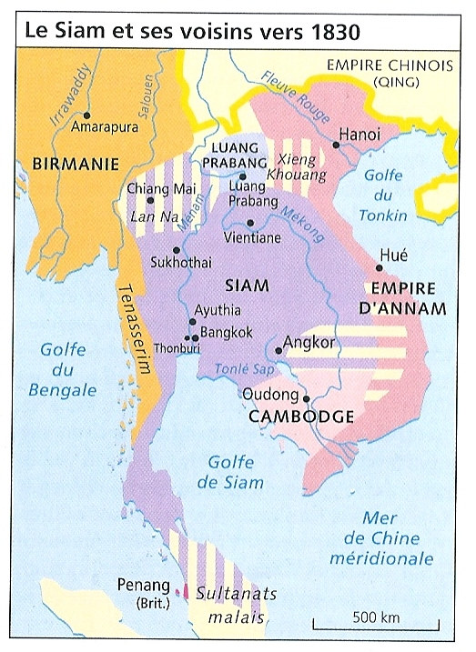
1795-1845 : Partage du Cambodge : Siam et Viêt-Nam établissent un protectorat conjoint, avec à terme une menace de partage
b) Au sud, au Cambodge…
*1795 : Le Siam se fait céder les provinces de Battambang et Siem Reap
*1812 : Menacé, le Cambodge s’allie au Viêt-Nam ; En réaction…
Le Siam occupe la capitale Oudong, reprise par les Cambodgiens en 1813
NB : 802 : Angkor ; 1431 : Phnom Penh, Lovek ; 1601-1866 : Oudong
*1831-34 : Guerre entre le Siam et le Viêt-Nam, à propos du Cambodge
*1841 : L’Annam annexe le sud du Cambodge ; En réalité, occupé depuis 1759
Le Cambodge s’y oppose, tout comme le Siam
Et finalement, comme pour le Laos, Siam et Viêt-Nam se mettent d’accord…
*1845 : Le Cambodge devient un protectorat conjoint du Siam et de l’Annam
Avec à terme, une menace de partage et d’annexion par les deux puissances
*Donc : 1845 : Laos et Cambodge dominés et menacés par le Siam et l’Annam
*Mais avant de poursuivre, abordons un autre récit concomitant
Celui de la présence française en Indochine
Et pour cela, retour au XVIIe siècle…
A
H
L
X
L
V
H
C
B
S
B
O
S

Slide 4
1624-1788 : Arrivée des Français : Evangélisation catholique et naissance d’une communauté chrétienne au Viêt-Nam
1624-1674 : Dans un Viêt-Nam divisé entre Trinh au Nord et Nguyen au Sud, arrivée des 1^{ers} missionnaires catholiques français et début de la christianisation
*Les Français en Indochine au XVIIe siècle
Et c’est d’abord une histoire religieuse…
*1627-74 : Sous la dynastie des Lê, après un demi-siècle de guerre civile
Partage du Dai Viet entre les Thrinh au nord, capitale Hanoi
Et les Nguyen au sud, capitale Hué ; Région appelée Cochinchine
Et c’est dans ce contexte qu’arrivent les 1^{ers} Français…
1658-1674
T
A
N
A
P
S

Slide 5
1624-1674 : Dans un Viêt-Nam divisé entre Trinh au Nord et Nguyen au Sud, arrivée des 1^{ers} missionnaires catholiques français et début de la christianisation
*1614 : Arrivée des 1er jésuites, venus de Macao et sous le contrôle portugais
*1624-1645 : Le jésuite français Alexandre de Rhodes séjourne
A Macao, en Cochinchine et au Tonkin
*1^{ères} évangélisations ; De Rhodes met au point la graphie quoc ngu
Transcription de vietnamien en caractères latins
Ce qui va faciliter grandement l’évangélisation
*1649 : De retour à Rome, De Rhodes préconise la nomination
D’un évêque et d’un clergé autochtone pour la Cochinchine et le Tonkin
S’opposant ainsi au contrôle religieux des Portugais, le padroado
NB : Bulle papale Dum diversas de 1452
*1653 : A Paris, il obtient le soutien du pouvoir royal
Et enfin…
1658-1674
T
A
N
A
P
S

Slide 6
1624-1674 : Dans un Viêt-Nam divisé entre Trinh au Nord et Nguyen au Sud, arrivée des 1^{ers} missionnaires catholiques français et début de la christianisation
*1662 : Sont fondées les Missions étrangères de Paris
Les évêques français Pierre Lambert de La Motte et François Pallu
Arrivent en Indochine et fondent les vicariats de Cochinchine et du Tonkin
*A cause de l’insécurité…
Les deux évêques s’installent au Siam, à Ayutthaya…
NB : 1685-88 : Un traité franco-siamois est signé ; Conversion des Siamois ?
Mais les Français trop exigeants sont chassés
*Un siècle plus tard…
1658-1674
T
A
N
A
P
S

Slide 7
1778-1788 : Au Viêt-Nam, les Français, autour de l’évêque Pierre Pigneau de Behaine, aident le prince Nguyen Anh à reprendre Saïgon et la Cochinchine
*1778 : Le jeune prince Nguyen Anh, chassé par les Tayson, doit fuir Saïgon
Il se réfugie au nord de la ville où il se lie d’amitié
Avec L’évêque français de Cochinchine Pierre Pigneau de Behaine (1774)
*1782 : De nouveau en fuite, Pigneau de Behaine lui propose
L’aide de la France contre les Tayson athées
*Nov. 1787 : Traité de Versailles France-Dai Viet
Aide de la France à Nguyen Anh pour remonter sur le trône
En échange du port de Tourane, au sud de Hué, et de l’exclusivité du commerce
Mais l’aide française n’arrive pas ; Toutefois…
*1788 : Avec l’aide financière de l’évêque Pigneau ; NB : Qui meurt en 1799…
Nguyen Anh reprend Saïgon ; Qui est fortifiée par les Français…
1778--1790
T
A
N
A
P
S

Slide 8
LE PARTAGE DU MONDE, de l’an 200 av. JC à nos jours Esquisse d’une histoire géopolitique universelle Mardi 10 juin 2025 (15/15) 8ème période : 1815-1914 Europe et Russie à la conquête de l’Orient et de l’Asie 1853-1914 : Apogée des impérialismes et partage de l’Asie orientale Indes et Malaisie britanniques ; Indochine française ; Indes néerlandaises, Philippines américaines ; 1er empire japonais Suite et fin...

Slide 9
*L’Indochine, deux rappels…
a) 1800 : Trois puissances dominent…
*A l’ouest, la Birmanie
*A l’est, le Siam et le Viêt-Nam (ou Dai Viêt, 968) en rivalité
Avec comme enjeux le Laos divisé et le Cambodge fortement réduit
NB : Battambang et Siem Reap, annexés par le Siam en 1795
NB : Saïgon et delta du Mékong occupés par le Viêt-Nam depuis 1759
Deux royaumes à terme menacés de disparition…
b) Depuis le XVIIe siècle, une présence française de missionnaires catholiques
Quatre noms…
*1624-45 : Venant de Macao portugais, le jésuite Alexandre de Rhodes
Il met au point la graphie latine quoc ngu
Ce qui facilite les 1^{ères} évangélisations
*1662 : Arrivée des 1^{ers} évêques des Missions étrangères de Paris (MEP)
Indépendants des Portugais, Pierre Lambert de La Motte et François Pallu
*Et enfin, dans un Viêt-Nam divisé depuis 1674
Entre les Trinh au Tonkin, opposés aux Nguyen en Cochinchine
*1778-88 : L’évêque français Pierre Pigneau de Behaine
Aide le prince Nguyen Anh à reprendre Saïgon
*Résultat : 1800 : Une importante communauté catholique au Viêt-Nam…
A
H
L
X
V
H
C
B
S
B
O
S

Slide 10
1801-1847 : Au Viêt-Nam, persécutions chrétiennes et refus de l’ouverture
1801-1820 : Ayant repris Hué et Hanoi, sous suzeraineté chinoise, Nguyen Anh devient Gia Long, empereur du Viêt-Nam, capitale Hué, et il fonde la dynastie des Nguyen ; Développement du christianisme catholique, essentiellement au sud en Cochinchine, autour de Saïgon
*1801-02 : Après Saïgon, Nguyen Anh reprend Hué, puis Hanoi la capitale
Il s’empare du trône et réunifie le Viêt-Nam
*1806 : Avec l’accord de la Chine suzeraine…
Nguyen Anh devient Gia Long, empereur du Viêt Nam
Mais appelé communément Annam ; Trois points…
a) Le Viêt-Nam est divisé administrativement en trois vice-royautés…
Bac Ky au nord, Trung Ky au centre et Nam Ky au sud
Nouvelle capitale : Hué
b) Reconnaissant envers les chrétiens
Gia Long autorise les missionnaires français
A poursuivre l’évangélisation du Viêt-Nam
1800-20 : 300 000 chrétiens
c) Cependant, plus que la Chine à la même époque
Le Viêt-Nam reste fermé aux Européens et à leur commerce…
A
H
L
X
V
H
C
B
S
B
O
S

Slide 11
1820-1847 : Sous les règnes de Minh Mang et Thieu Tri, le Viêt-Nam reste fermé et les chrétiens sont persécutés ; Partage du Laos : Les Siamois détruisent Vientiane et vassalisent le Luang Prabang ; Le Viêt-Nam vassalise le Xieng Kouang ; …
*1820 : Mort de Gia Long ; Son fils Minh Mang lui succède
Deux points…
a) Comme son père, refus de l’ouverture
Malgré les nombreuses demandes : EU, GB, France
b) En revanche, contrairement à son père reconnaissant…
1826 : Minh Mang, le Néron annamite, persécute les chrétiens ; Et enfin…
c) Enfin, pour Minh Mang…
Régler le long conflit avec le Siam depuis la fin du XVIIIe siècle
A propos du Laos et du Cambodge…
A
H
L
X
V
H
C
B
S
B
O
S

Slide 12
1820-1847 : Sous les règnes de Minh Mang et Thieu Tri, le Viêt-Nam reste fermé et les chrétiens sont persécutés ; Partage du Laos : Les Siamois détruisent Vientiane et vassalisent le Luang Prabang ; Le Viêt-Nam vassalise le Xieng Kouang ; …
*1830 : Siam et Viêt-Nam s’entendent et se partagent le Laos…
*Au Siam : Vientiane détruite (1827) et annexée
Luang Prabang et Champassak vassales
*A l’est, le Xieng Khouang devient vassal du Viêt-Nam…
*En revanche, pour le Cambodge
Le conflit continue…
A
H
L
X
V
H
C
B
S
B
O
S

Slide 13
1820-1847 : … Partage du Cambodge : Siam et Viêt-Nam établissent un protectorat conjoint, avec à terme une menace de partage ; …
*1831 : Guerre contre le Siam
Et à Saïgon, le vice-roi dissident Lê Văn Khôi se révolte
Soutenu par le Siam et des chrétiens
*1834 : Minh Mang reprend Saïgon
Et soucieux de rétablir l’unité de l’empire, il accuse les chrétiens de trahison
Après les persécutions, vient l’interdiction…
Quant au Cambodge…
*1845 : Comme pour le Laos en 1830
Siam et Viêt-Nam parviennent à se mettre d’accord
*Le Cambodge devient un protectorat conjoint
Avec à terme, comme pour le Laos
Une menace de partage par les deux puissances
*1845 : Bilan : Siam et Viêt-Nam dominent et se partagent l’Indochine
NB : 1824-52 : La Birmanie, ayant perdu son accès maritime, est en sursis
*Mais cette double-hégémonie est éphémère
Car entretemps, le contexte mondial a changé…
A
H
L
X
V
H
C
B
S
B
O
S

Slide 14
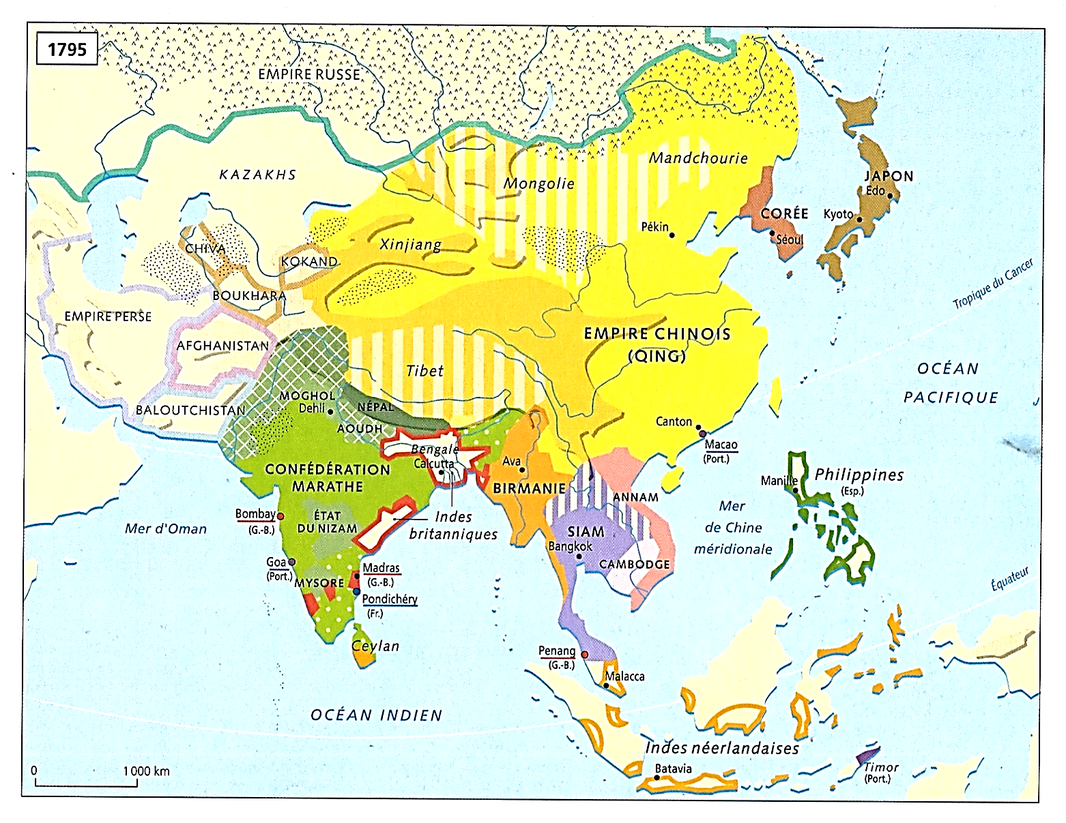
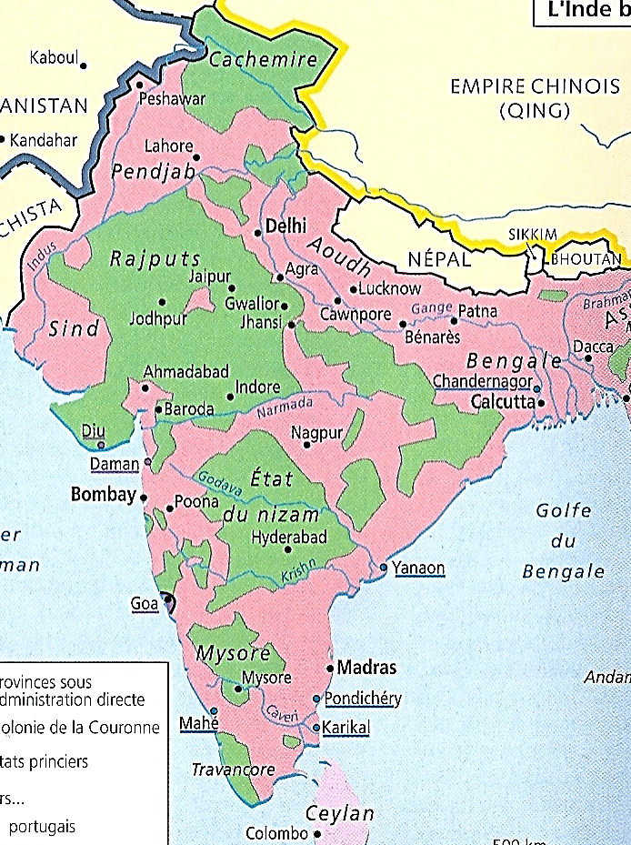
1820-1847 : … Malgré la défaite chinoise lors de la 1ère guerre de l’opium, le traité de Nankin et l’ouverture de la Chine, le Viêt-Nam reste fermé
*1841 : Mort de Minh Mang
Son fils Thieu Tri lui succède
Et il applique la même politique que son père
- A l’intérieur, persécutions des chrétiens
- A l’extérieur, fermeture
Mais dans le même temps…
*1842 : Traité de Nankin…
La Chine suzeraine doit s’ouvrir
Par conséquent, Français et Britanniques Réclament l’ouverture du Siam et du Viêt-Nam
*Mais malgré ce contexte défavorable
Thieu Tri refuse…
1842-1860
5
4
1
1
1
3
2
2

Slide 15
1847-1856 : Sous le règne de Tu Duc, les persécutions antichrétiennes continuent ; A Paris, le parti colonialiste, catholiques, militaires et financiers, pousse Napoléon III à intervenir
*1847 : Mort de Thieu Tri ; Son fils Tu Duc (1847-83) lui succède
Et comme ses prédécesseurs, il refuse l’ouverture
En réponse, à Tourane, les Français détruisent la flotte vietnamienne
*Face à cette menace, Tu Duc décide la fermeture totale aux étrangers
Et les persécutions des chrétiens s’intensifient…
*1852 : A Paris…
Des évêques des MEP demandent à Napoléon III
D’intervenir militairement contre le Viêt-Nam
Intervention soutenue également par les militaires et les milieux d’affaires
NB : 1853 : Ang Duong, roi du Cambodge, demande aussi l’aide de la France
*Napoléon III finit par accepter ; Mais…
*1856 : 2nde guerre de l’opium contre la Chine
Et l’intervention au Viêt-Nam est remise à plus tard…
A
H
L
X
V
H
C
B
S
B
O
S

Slide 16
1856-1860 : 2nde guerre de l’opium : Nouvelle défaite chinoise ; 1er traité de Tianjin et ouverture totale de la Chine aux Occidentaux et à leurs missionnaires
*Juin 1858 : Défaite chinoise ; Traité de Tianjin
Ouverture totale de la Chine aux Occidentaux et à leurs missionnaires
*La Chine affaiblie n’est plus une menace
Et à Paris, Napoléon III peut lancer l’intervention contre le Viêt-Nam
NB : Les missionnaires promettent une insurrection des chrétiens
NB : Dans le même temps, le Siam s’ouvre pacifiquement…
*1855-56 : Traité du Siam avec la GB
Suivis de traités avec la France et les EU
*Contrairement au Viêt-Nam
Le roi de Siam Mongkut (Rama IV) choisit d’ouvrir son pays
Et la France obtient la neutralité siamoise en cas d’intervention au Viêt-Nam
A
H
L
X
V
H
C
B
S
B
O
S

Slide 17
1859-1863 : Après la défaite chinoise, les Français s’emparent de Saïgon ; 1er traité de Saïgon : Ouverture de trois ports ; Le Viêt-Nam cède la Cochinchine qui devient la 1ère colonie française d’Asie orientale ; Le proche Cambodge, menacé par le Siam et le Viêt-Nam, passe sous protectorat français
*Oct. 1858 : Les Français s’emparent de Tourane, près de la capitale Hué
Mais assiégés par les forces vietnamiennes, ils se retrouvent bloqués
NB : Ils finiront par se retirer en mars 1860
NB : Les chrétiens ne se sont pas révoltés…
*Fév. 1859 : En échec à Tourane, les Français s’emparent de Saïgon
Mais là aussi, ils se retrouvent assiégés
Cependant, l’année suivante, le contexte change…
*Oct. 1860 : Nouvelle victoire contre la Chine et traité de Pékin
La 2nde guerre de l’opium est vraiment terminée
Les Français peuvent concentrer leurs forces au Viêt-Nam
*Fév.-avril 1861 : Ils parviennent à dégager le siège de Saïgon ; Et…
*Mars 1862 : Après la perte de Vinh Long, sur l’embouchure du Mékong
L’empereur Tu Duc, découragé, demande la paix…
A
H
L
X
V
H
C
B
S
B
O
S

Slide 18
1859-1863 : Après la défaite chinoise, les Français s’emparent de Saïgon ; 1er traité de Saïgon : Ouverture de trois ports ; Le Viêt-Nam cède la Cochinchine qui devient la 1ère colonie française d’Asie orientale ; Le proche Cambodge, menacé par le Siam et le Viêt-Nam, passe sous protectorat français
*Juin 1862 : Traité de Saïgon…
- Le Viêt-Nam cède à la France, Saïgon et trois petites provinces alentour
- Ouverture de ports : Vinh Long, Tourane et Ba Lac à l’entrée du Fleuve Rouge
- La pratique du christianisme à nouveau autorisée
- Et libre circulation sur le Mékong
*1862 : A Saïgon, la France fonde la colonie de Cochinchine ; Et…
*1863 : Elle offre son protectorat au roi Norodom du Cambodge (1860-1914)
NB : 1860 : Découverte du site d’Angkor par Henri Mouhot
NB : 1866 : Phnom Penh, nouvelle capitale du Cambodge
NB : 1867 : Protectorat du Cambodge reconnu par le Siam
*Mais très vite, à Paris
Cette politique expansionniste est remise en cause…
S
A
H
L
X
V
H
C
B
S
B
P
S

Slide 19
1863-1866 : A Paris, face à la contestation libérale anticoloniale, Napoléon III renonce à la Cochinchine, avant de se raviser et d’annexer de nouveaux territoires
*1863 : A Paris…
Les libéraux rejettent cette conquête coûteuse ; Et à long terme, inutile
A Hanoi, le pouvoir vietnamien tente de revenir en arrière
*Sept. 1863 : A Paris…
Une ambassade du Viêt-Nam menée par Phan Thanh Giản obtient de Napoléon III
La rétrocession des provinces cédées en échange d’un tribut annuel
*Mais le parti colonialiste, milieux d’affaires, militaires et catholiques, refuse…
Et pour le ministre de la Marine, Prosper de Chasseloup-Laubat
Il faut créer un empire français en Extrême-Orient…
*Nouveau revirement…

Slide 20
1863-1866 : A Paris, face à la contestation libérale anticoloniale, Napoléon III renonce à la Cochinchine, avant de se raviser et d’annexer de nouveaux territoires
*1864 : Napoléon III dénonce le traité qu’il vient de signer avec le Viêt-Nam
La France choisit délibérément la voie coloniale…
a) 1866-67 : Pour répondre à des incursions de pillards vietnamiens
- Autour de Saïgon, trois nouvelles provinces annexées, dont Vinh Long
- Recrutement de fonctionnaires indigènes catholiques
NB : L’empereur Tu Duc ne reconnaît pas la Cochinchine française
b) 1866 : Bien implantés au sud du Viêt-Nam
L’appétit impérialiste des Français ne faiblit pas
*Prochain objectif : Le nord
Et pour cela, remonter le Mékong, désormais libre de circulation
Pour atteindre la Chine du Sud et commercer directement avec elle
NB : Si, si…
S
A
A
H
L
X
V
H
C
B
S
B
P
S

Slide 21
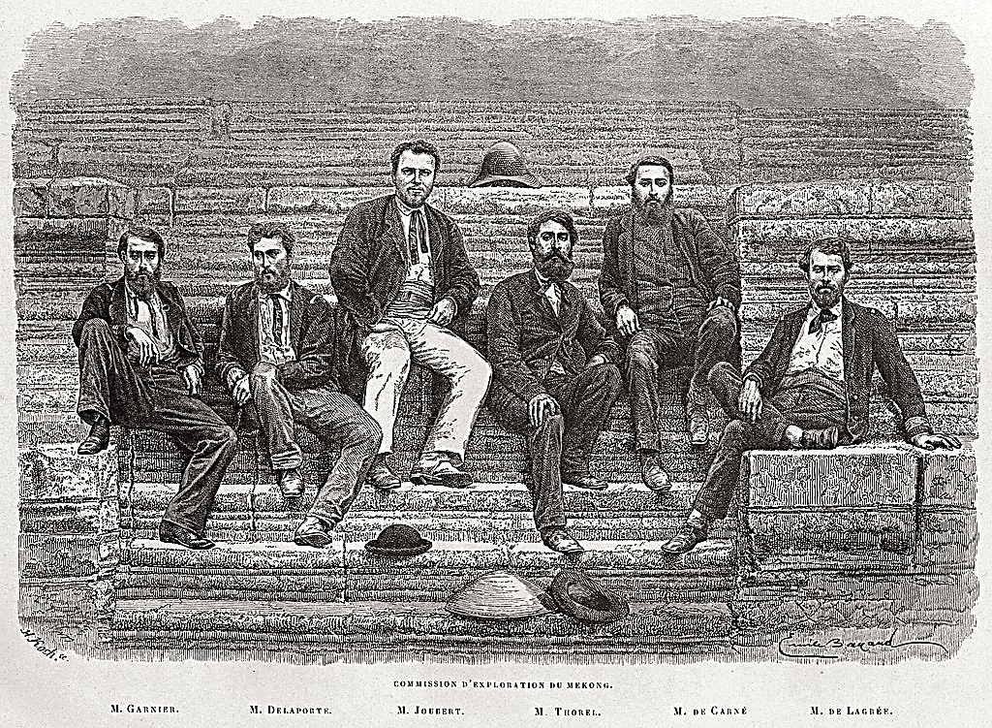
1866-1868 : Pour trouver une route terrestre directe de Saïgon vers la Chine du Sud, l’expédition Doudart de Lagrée-Garnier remonte le Mékong et entre en contact avec le Luang Prabang laotien, vassal du Siam ; Le Mékong n’étant pas navigable, les Français reportent leurs ambitions sur le Fleuve Rouge et Hanoi
*1866-68 : Expédition Doudart de Lagrée-Garnier : Remontée du Mékong…
a) Juin 1866 : Partie de Saïgon, elle atteint Phnom-Penh
NB : Remontée du Tonlé Sap et visite d’Angkor ; Puis…
b) Sept. 1866-avril 1867 : Les principautés du Laos, vassales du Siam
Champassak, Vientiane (en ruine) et Luang Prabang
NB : A court terme, y établir des consulats français
c) A Luang Prabang, Doudart de Lagrée est déçu…
L’avenir des relations commerciales rapides sur ce vaste fleuve
La route naturelle de la Chine à Saïgon, dont j’avais heureusement rêvé la veille M’apparaissait désormais sérieusement compromise
*Oct. 1867 : Le haut-Mékong n’étant pas navigable
L’expédition quitte le fleuve et cherche une route terrestre, vers le NE…
Objectif : Atteindre le Yunnan au SO de la Chine
A
H
L
X
V
H
C
B
S
A
B
P
S

Slide 22
1866-1868 : Pour trouver une route terrestre directe de Saïgon vers la Chine du Sud, l’expédition Doudart de Lagrée-Garnier remonte le Mékong et entre en contact avec le Luang Prabang laotien, vassal du Siam ; Le Mékong n’étant pas navigable, les Français reportent leurs ambitions sur le Fleuve Rouge et Hanoi
d) Oct. 1867-Juin 1868 : Poursuivant leur chemin, les explorateurs français
Découvrent le Fleuve Rouge, en amont de Hanoi
Puis en Chine du sud, ils atteignent Kunming dans le Yunnan
Puis le haut-Yangzi ; Et retour à Saïgon par Shanghai
*1868 : Conclusion : Le Mékong ouvert n’est pas navigable
Et les espoirs se reportent sur le Fleuve Rouge, encore fermé
Sur lequel apparaissent des commerçants français…
A
H
L
X
V
H
C
B
S
A
B
P
S

Slide 23
1873-1874 : A la suite d’incidents sur le Fleuve Rouge avec des commerçants français, les Français s’emparent de Hanoi ; 2nd traité de Saïgon : Ouverture du Fleuve Rouge et de trois nouveaux ports ; La France impose son protectorat, mais le Viêt Nam, toujours vassal, demande l’aide militaire de la Chine, créant ainsi une ambiguïté dangereuse ; A suivre…
*1873 : Incident diplomatique…
*Jan.-avril 1873 : Le commerçant français Jean Dupuis, sans autorisation Remonte le Fleuve Rouge et livre des armes au gouverneur chinois de Kunming
Avant de revenir à Hanoi
*Nov. 1873 : Le gouverneur de Cochinchine Dupré
Envoie Francis Garnier à Hanoi : Eviter la crise et établir un traité commercial
*Mais…
A
H
L
X
V
H
C
B
S
B
P
S

Slide 24
1873-1874 : A la suite d’incidents sur le Fleuve Rouge avec des commerçants français, les Français s’emparent de Hanoi ; …
*Nov. 1873 : Avec Garnier
Les autorités de Hanoi se montrent intransigeantes
*Se sentant menacé et de sa propre initiative
Garnier et ses 170 hommes, aidé par les mercenaires chinois de Dupuis
S’emparent de la citadelle de Hanoi, puis du delta
*Garnier proclame la liberté de circulation sur le Fleuve Rouge
Avant d’être tué ; Mais le Tonkin occupé, le Viêt-Nam doit négocier…

Slide 25
1873-1874 : … 2nd traité de Saïgon : Ouverture du Fleuve Rouge et de trois nouveaux ports ; la France, maîtresse de la Cochinchine et présente au Tonkin, impose sa domination au Viêt-Nam, qui en réaction demande l’aide militaire de la Chine toujours suzeraine, créant ainsi à terme une situation conflictuelle entre les deux puissances ; A suivre…
*Mars 1874 : 2nd traité de Saïgon…
*Les Français rendent Hanoi et le Tonkin ; En échange…
*L’empereur Tu Duc…
- Reconnaît définitivement la Cochinchine française
- Comme le Mékong, le Fleuve Rouge est ouvert au libre-commerce
- Trois autres ports sont ouverts : Hanoï et Haïphong dans le delta du F. Rouge
Plus Quy Nhơn, entre Hué et Saïgon…
*Bilan...
A
H
L
X
V
H
C
B
S
B
P
S

Slide 26
1872-1874 : … 2nd traité de Saïgon : Ouverture du Fleuve Rouge et de trois nouveaux ports ; la France, maîtresse de la Cochinchine et présente au Tonkin, impose sa domination au Viêt-Nam, qui en réaction, demande l’aide militaire de la Chine toujours suzeraine, créant ainsi à terme une situation conflictuelle entre les deux puissances ; A suivre…
*1874 : Dans les faits, la France, maîtresse de la Cochinchine et présente au Tonkin, impose sa domination au Viêt-Nam
*Viêt Nam qui en réaction, demande l’aide militaire de la Chine toujours suzeraine
Créant ainsi à terme une situation conflictuelle Entre les deux puissances ; A suivre…
*1874 : En Indochine, la course au drapeau de la France vient de commencer
Et rien n’indique qu’elle va s’arrêter là
*Plus au sud, en Insulinde
Les courses au drapeau hollandaise et britannique se terminent…
1846-1914
4
4
4
4
6
5
4
4
4
4
3
7
9
9
8

